Slide 1
纯爷们线上实体物资交换平台
组长：裴承轩
组员：汪陈军，张超，万仁杰，沈超羿，金富源，蒋鑫，李子健，黄启轩，汪家锋（按照微信群组默认排名，不分先后）

Slide 2
微服务划分
前端
张超：用户搜索、购物、收藏和订单等界面
李子健：后台管理界面，主要包括商品、订单等信息展示的设计
后端：
购物车（Cart）：（裴承轩）用户将商品添加进购物车，结账，更新购物车。
收藏（Collection）（黄启轩）商品收藏功能的实现。
订单（Orders）：（万仁杰）父子订单模块设计与实现；（汪陈军）对前台订单模块的实现；（汪家锋）对后台接口订单模块的实现。
购物（Shop）
商品（Product）:（金富源、蒋鑫）商品增删改查的实现
用户（User）（沈超羿）用户登录、注册和退出的实现。
管理员/商家（Admin）（沈超羿）管理员以及商家登录、注册和退出的实现。
服务发现：
Nginx（裴承轩）对所有微服务进行代理

Slide 3
整体架构
Display
前台操作界面
Nginx
后台管理界面
Cart
Collection
Orders
Shop
User
Admin
DataBase
DataBase
DataBase
DataBase
DataBase
DataBase

Slide 4
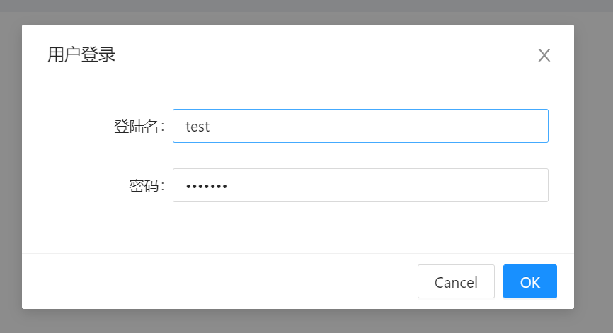
登录界面：

Slide 5
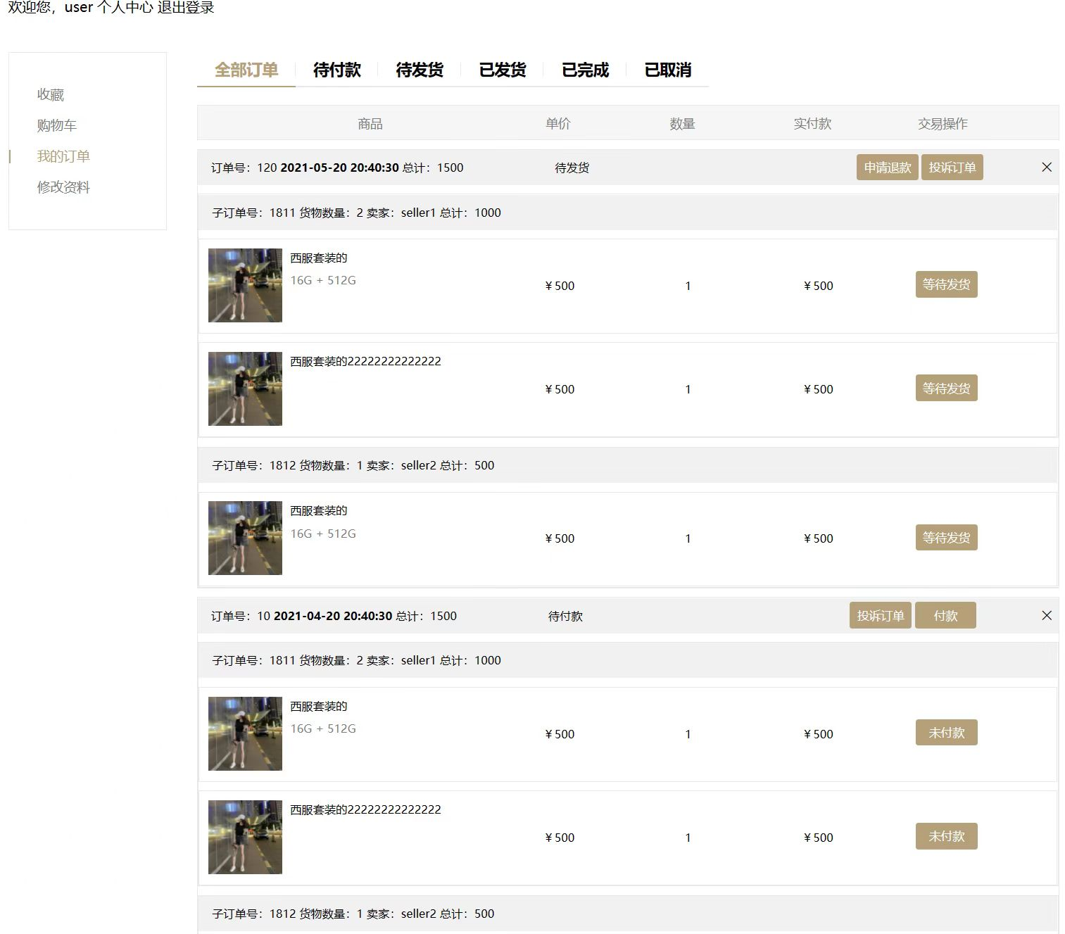
前台订单展示

Slide 6
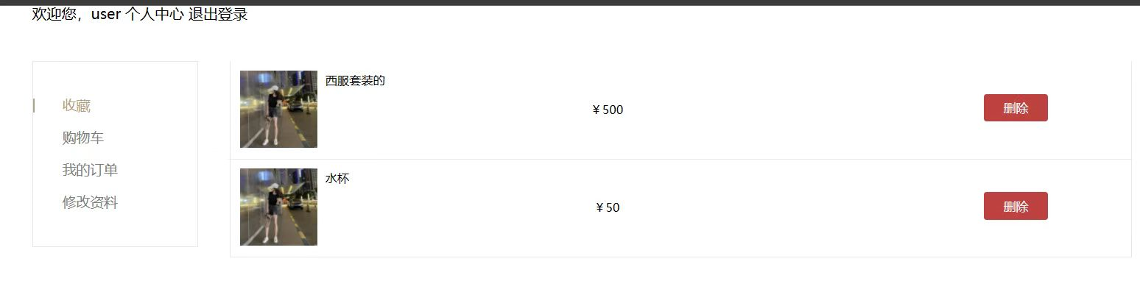
收藏功能展示

Slide 7
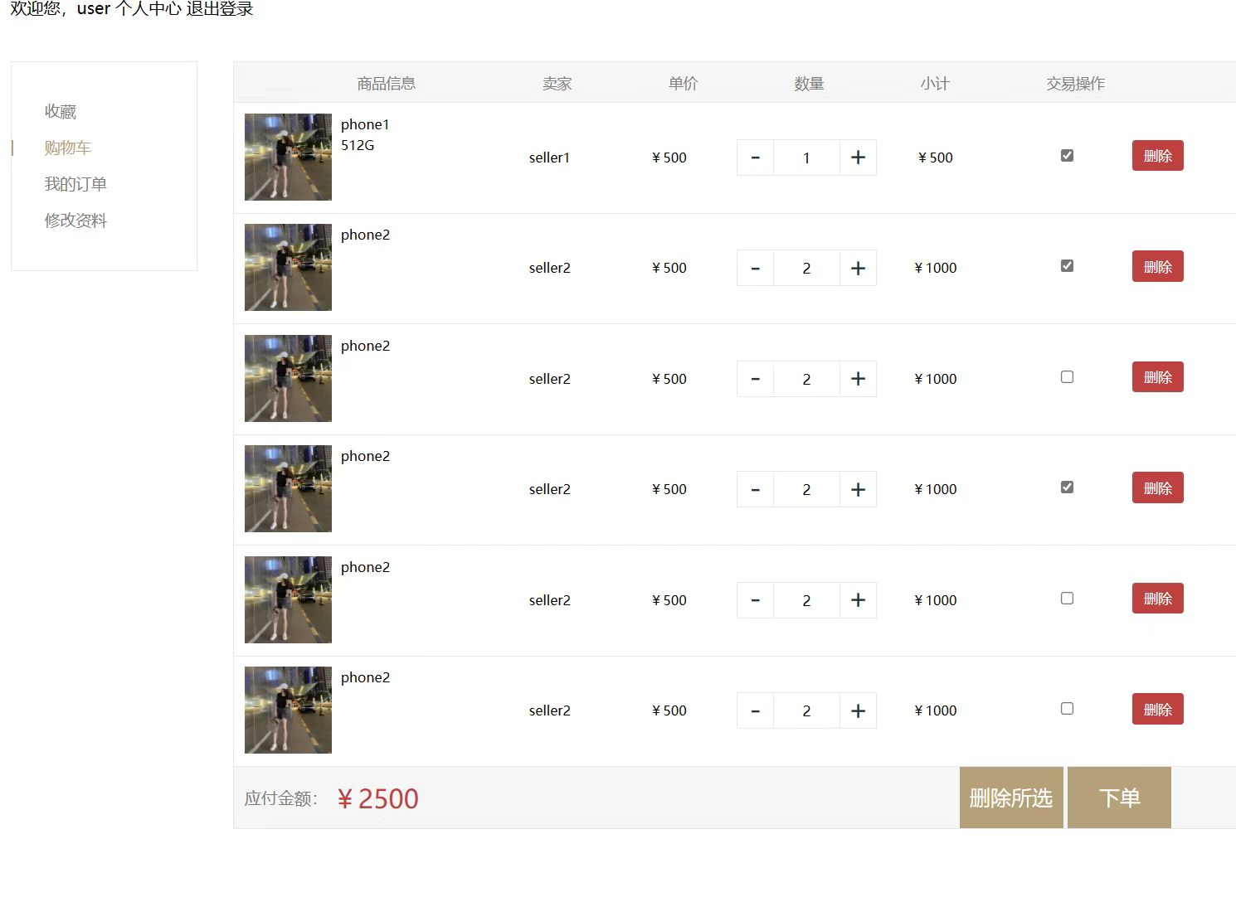
购物车 功能展示

Slide 8
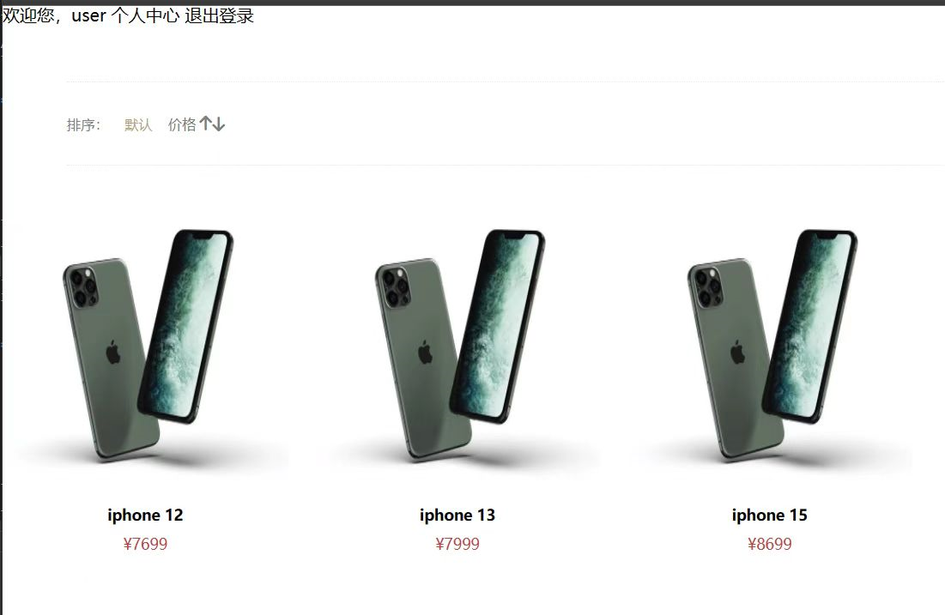
商品展示

Slide 9
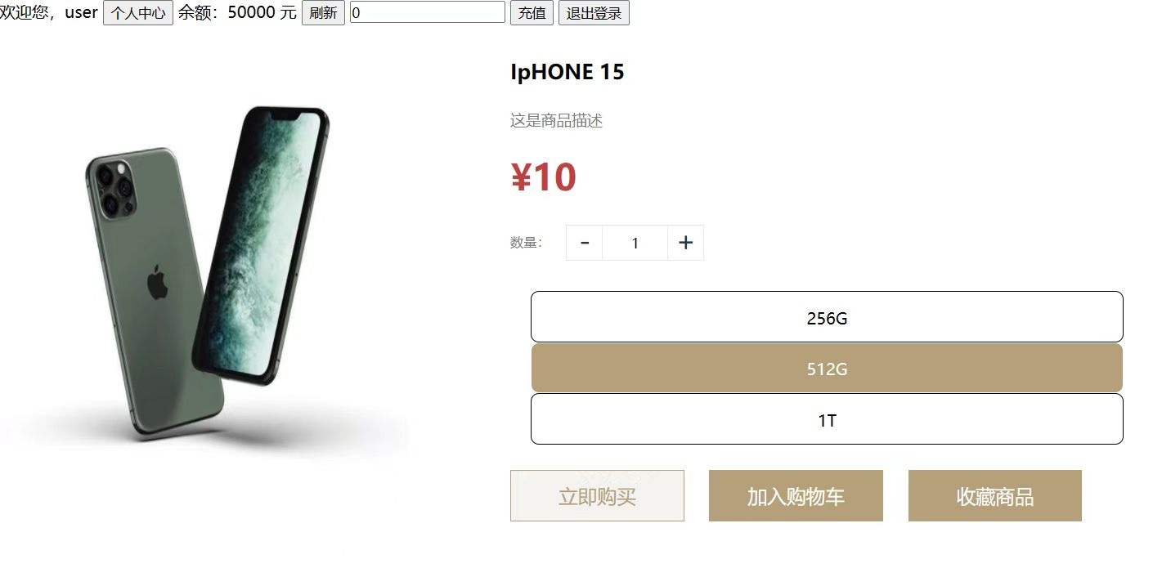
商品内容展示

Slide 10
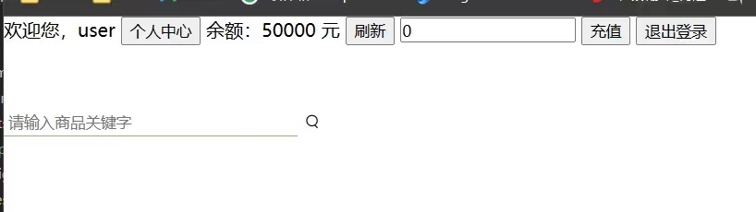
余额显示

Slide 11
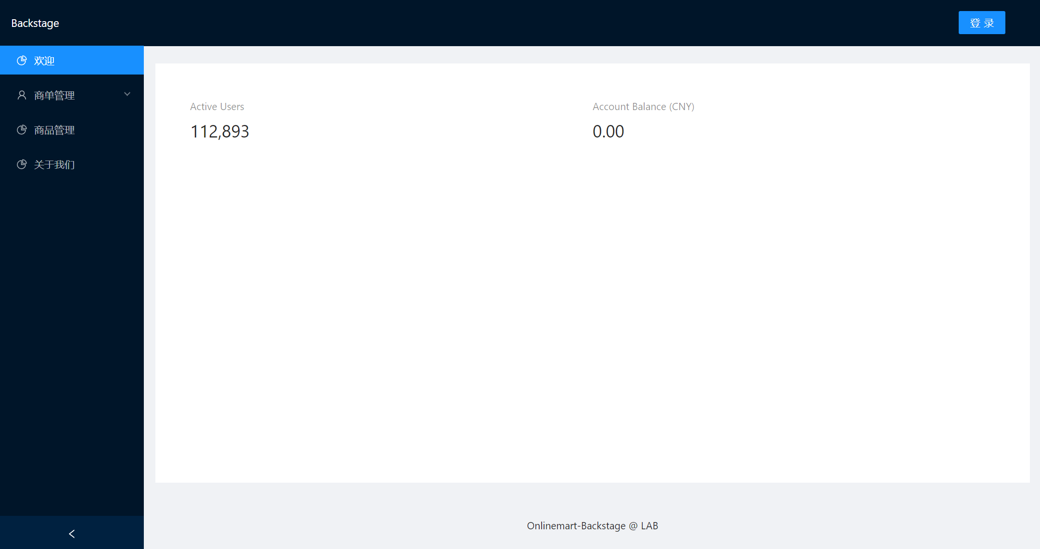
后台界面展示

Slide 12
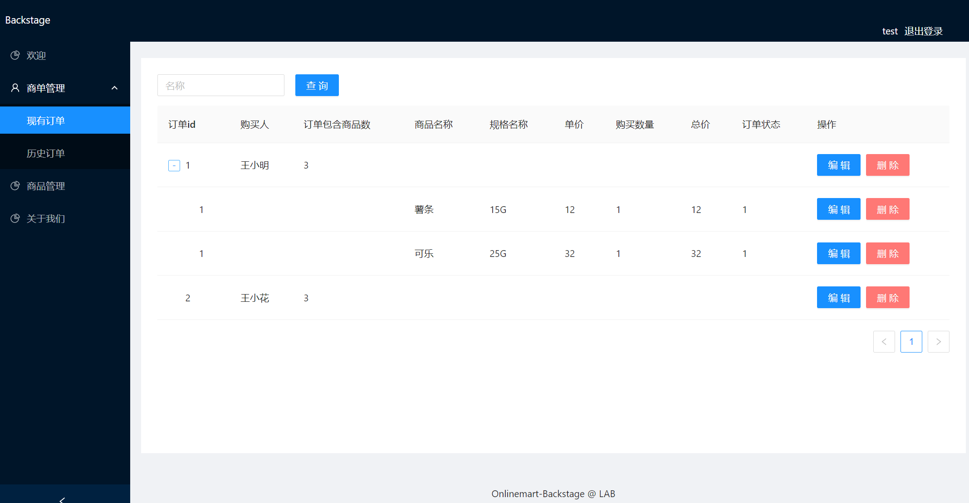
现有订单展示

Slide 13
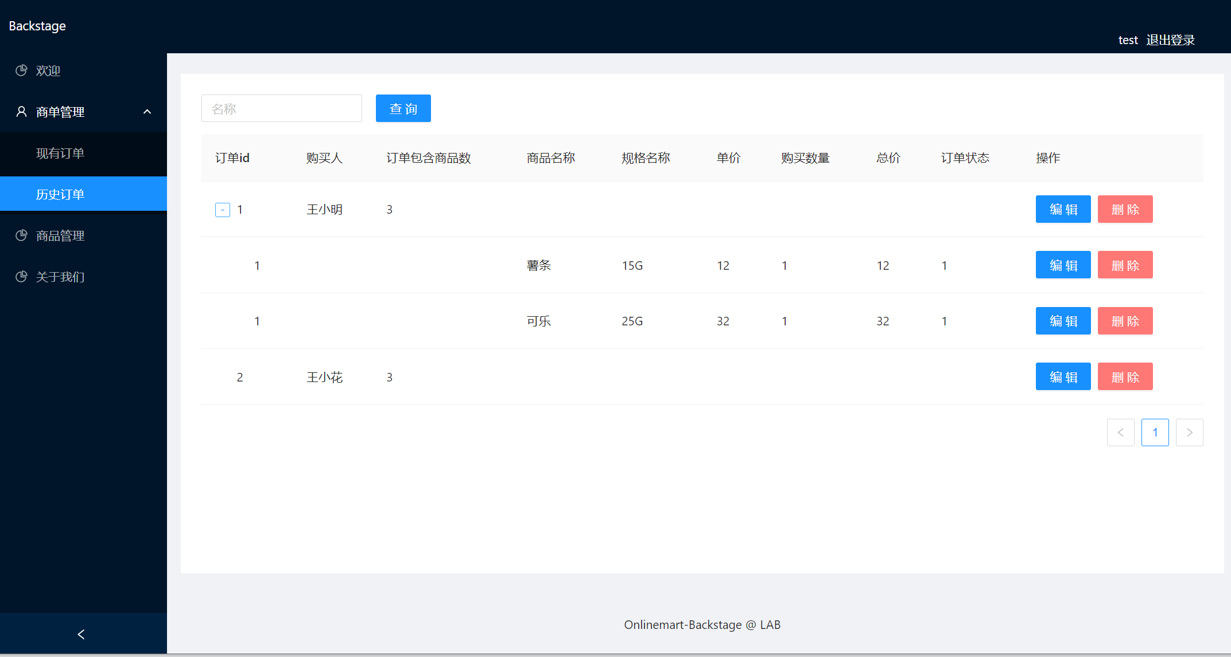
历史订单展示

Slide 14
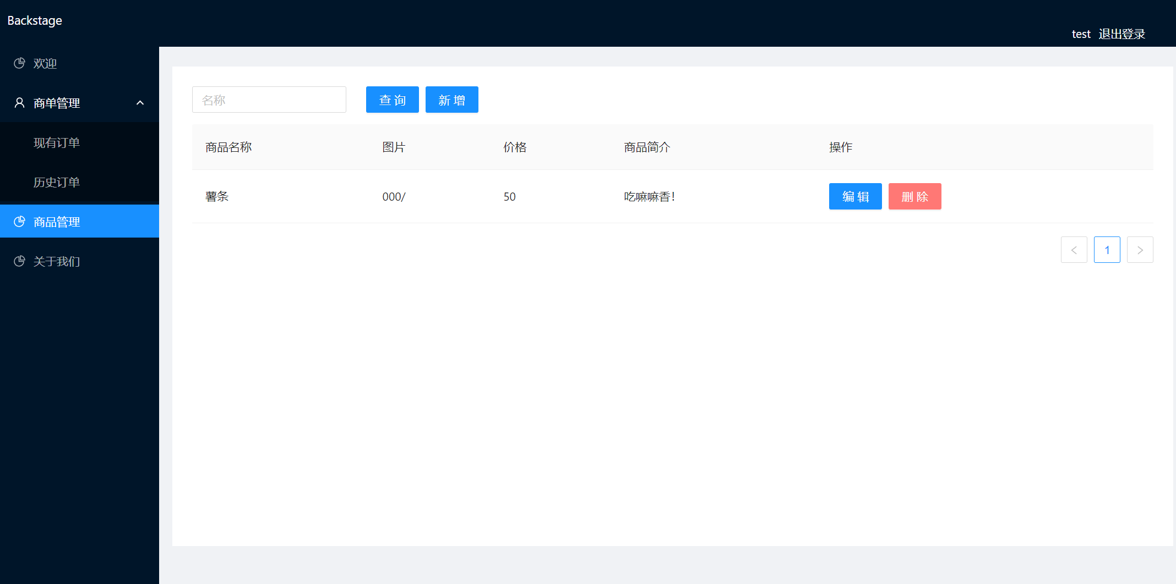
商品管理界面展示

Slide 15
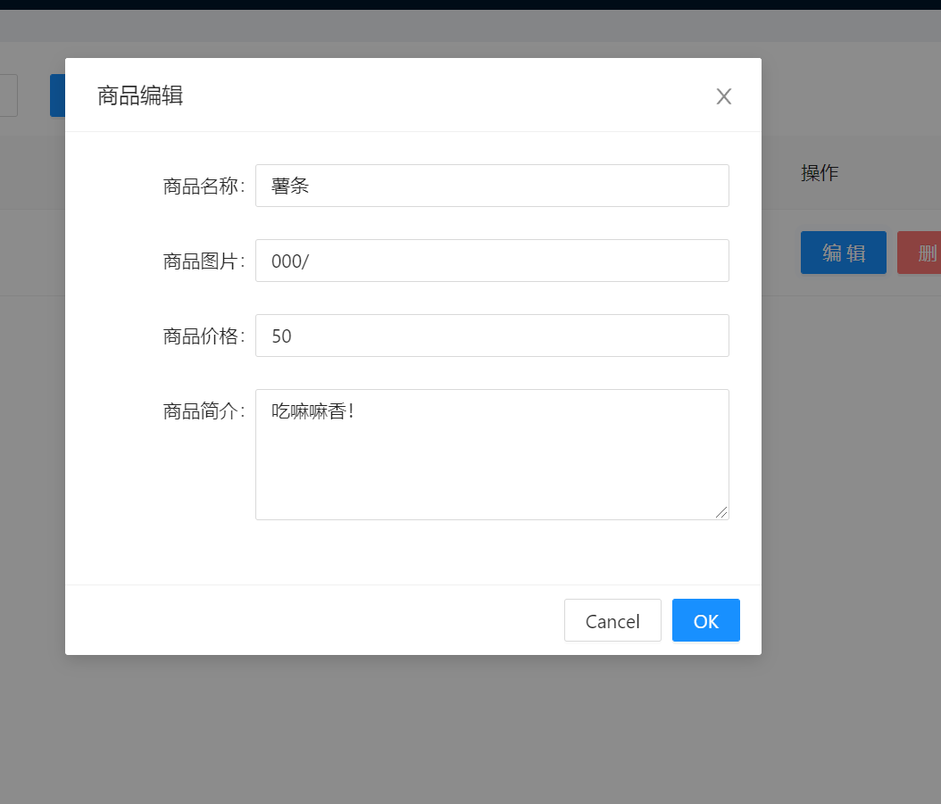
商品编辑界面

Slide 16
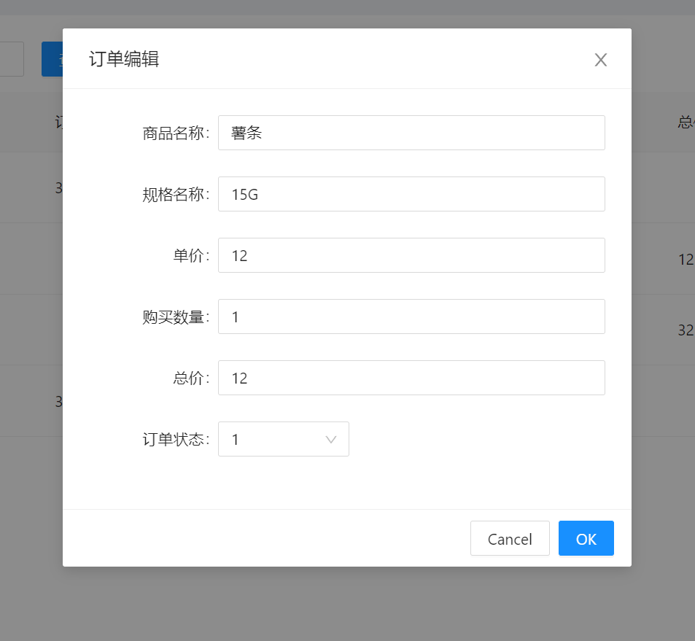
订单编辑

Slide 17
遇到的问题
主要的问题：
沟通效率极为低下
原因：线上交流存在信息延时，从问题提出到信息反馈往往需要数天。
解决办法（未实施）：
使用更为高效的沟通工具，如钉钉，确保信息能更加准确传达。
增加线下会议频率。
其他问题：
成员开发经验不同，难以确保开发进度的同步。
对于整体系统架构的把握经验不足，难以确保代码的优美性以及专业性。
成员实验室任务繁重，难以划分出足够时间完成开发任务，沟通效率低下更加加剧了开发任务进度的延迟。

